Slide 1
Ingeniería y Desarrollo Sostenible
Clase 16: Conceptos de Economía Circular

Slide 2
Contenidos
Presentación profesor
Reglas del curso
Programa de clases
Evaluaciones
Ikigai
Grupos de trabajo

Slide 3
1.
Presentación del profesor

Slide 4
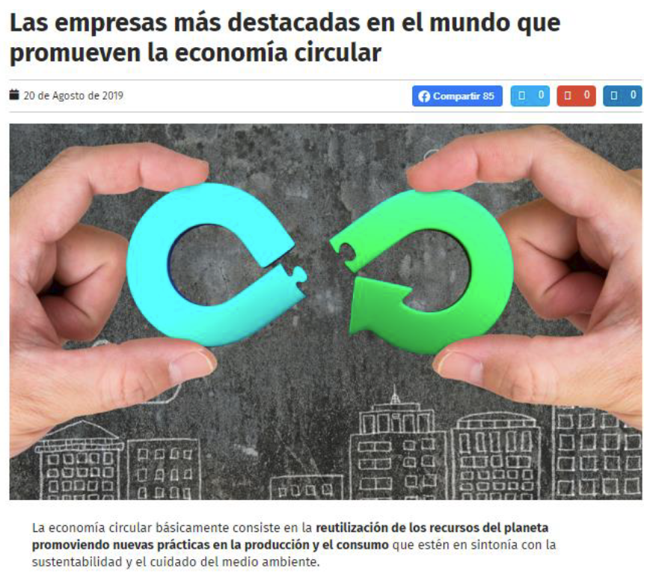
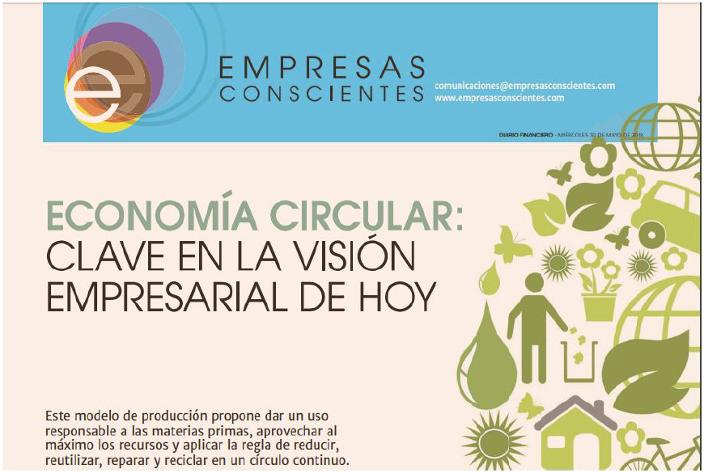
Palabra de moda

Slide 5
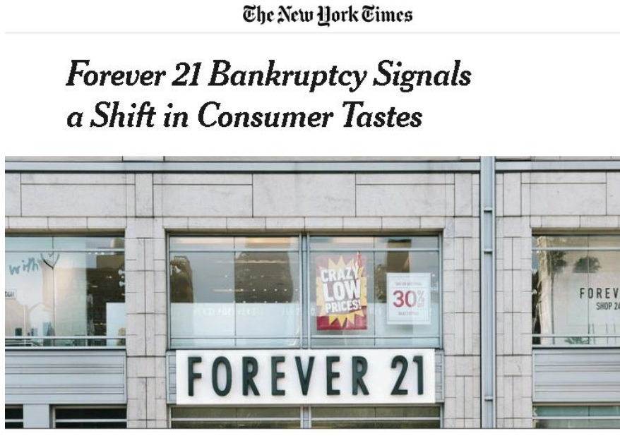
Cambio en los gustos de los consumidores

Slide 6
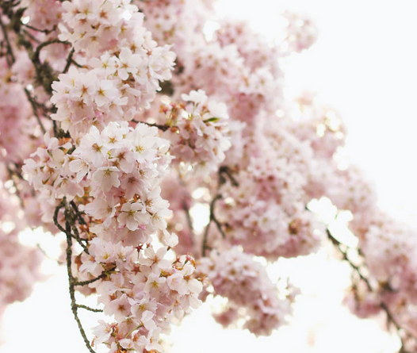
Cómo funciona la naturaleza
En la naturaleza los materiales nunca se desechan, todo sirve para que otro tipo de vida prospere.
Fuente: Imagen de @elyssarenae

Slide 7
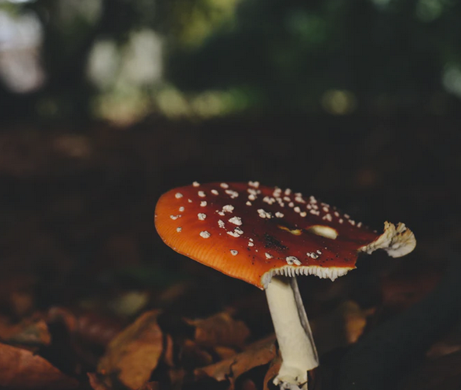
Cómo funciona la naturaleza
Los sistemas naturales siguen una lógica de diseño donde no existe el concepto de basura.
Fuente: Imagen de @picture_sis

Slide 8
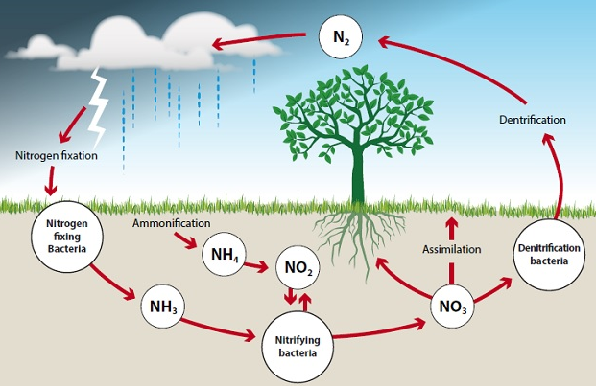
La circularidad como lógica de diseño
Cuando un proceso natural ocurre, los productos y subproductos tienen un propósito posterior.
Eventualmente los insumos que requiere regresan para ser procesados nuevamente.
La circularidad permite que cada proceso ocurra de forma indefinida.
Fuente: Imagen de @picture_sis

Slide 9
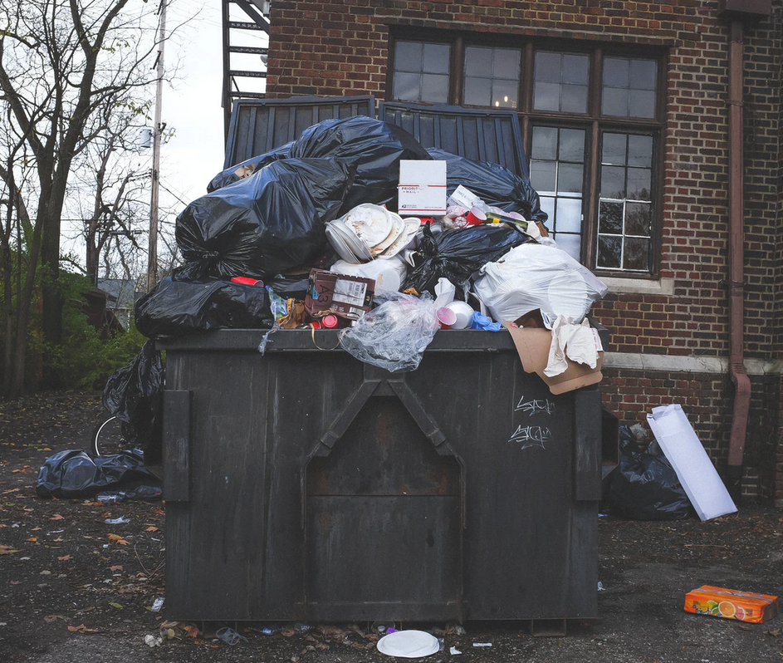
¿y nosotros?
Los procesos diseñados por el hombre no siguen esta lógica, y cada proceso productivo tiene una serie de residuos que se van generando durante toda la vida útil del producto y después.
Fuente: Imagen de @neonbrand

Slide 10
4.2. Las 10 R

Slide 11
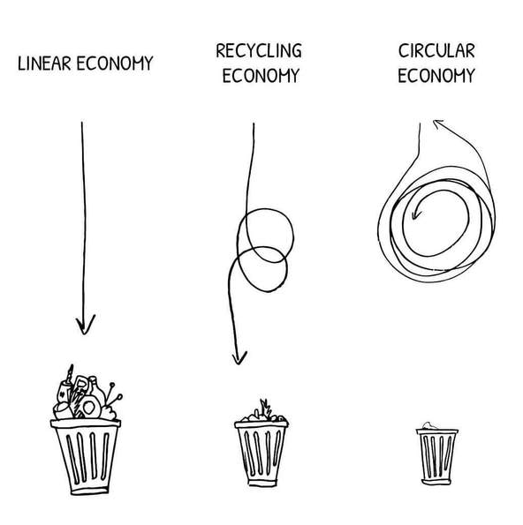
Economía lineal
Vivimos una economía de lo que se conoce como “Take-Make-Waste”
Fuente: Anónimo

Slide 12
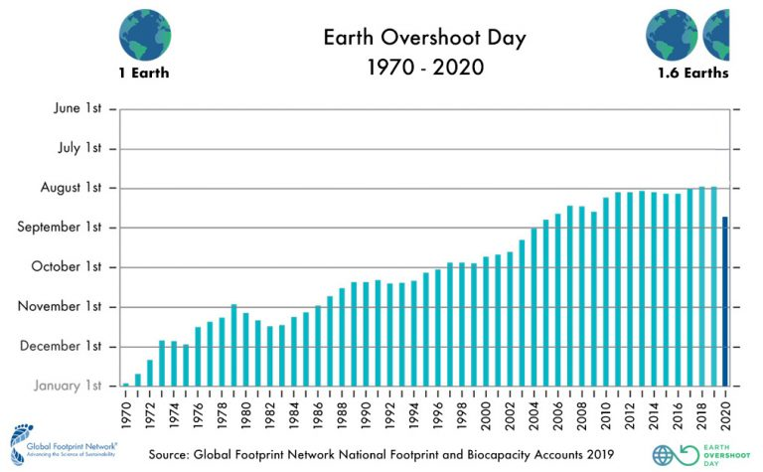
Todo tiene su límite
El concepto de Earth Overshoot Day o día de sobregiro planetario nos presenta un desafío gigantesco para frenar el sobreconsumo de recursos sin volver a la edad de piedra.
Fuente: https://www.overshootday.org/newsroom/past-earth-overshoot-days/

Slide 13
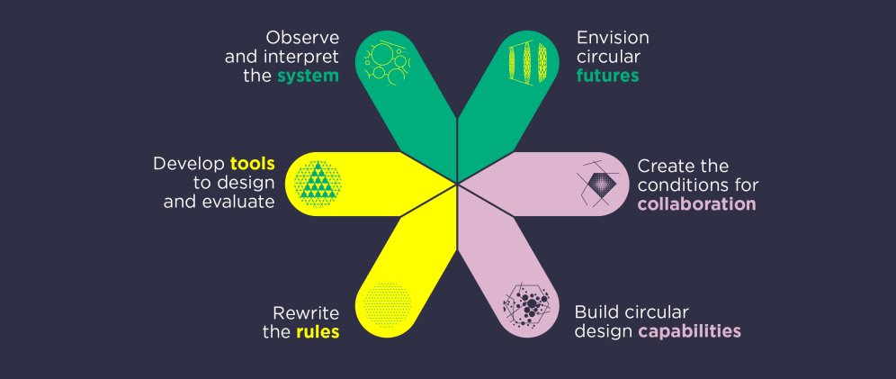
The Six Design Leverage Points

Slide 14
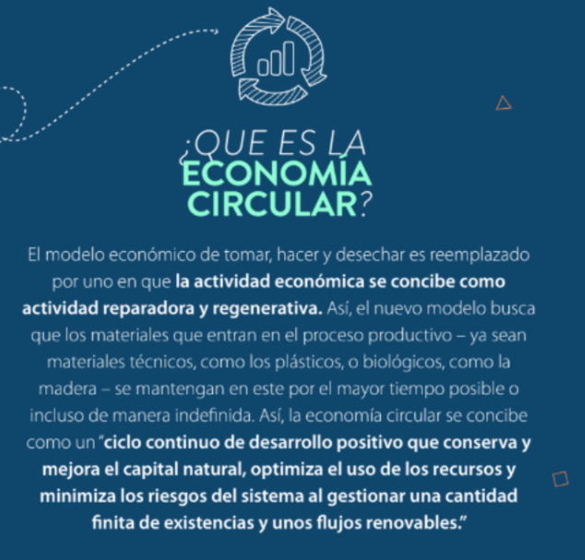
La economía circular
La economía circular viene a dar respuesta a este desafío, buscando sostener procesos productivos con una lógica circular propia de la naturaleza.
Fuente: CORFO

Slide 15
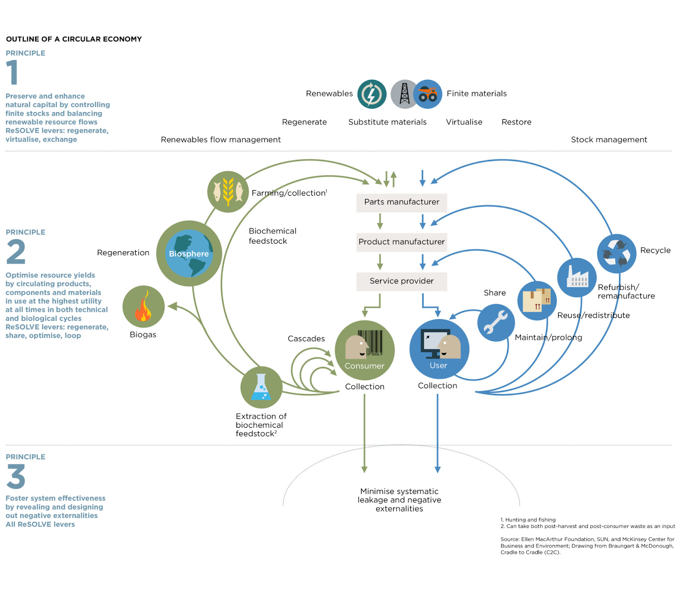
La economía circular
Los materiales que no responden a ciclos biológicos (compostaje) deben encontrar nuevos ciclos tecnológicos para retornar a la economía productiva.
Fuente: Ellen McArthur Foundation

Slide 16
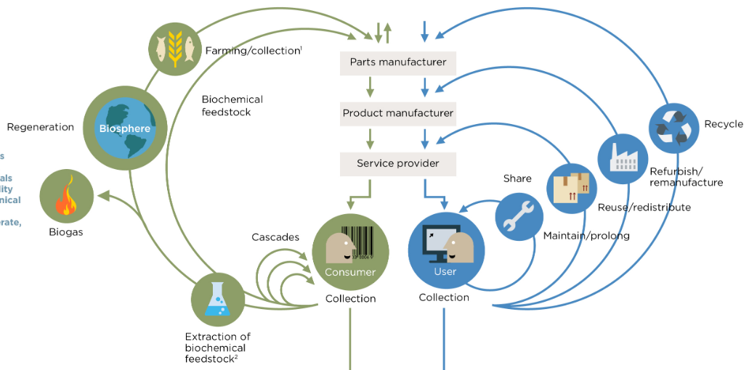

Slide 17
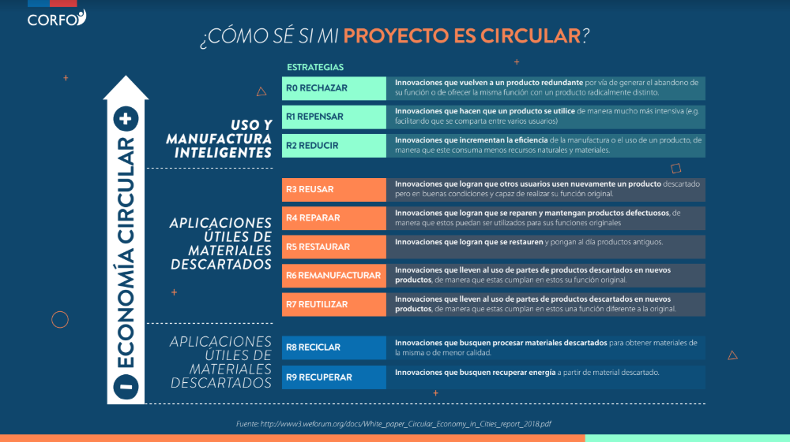
Las 10 R
La Fundación Ellen McArthur, junto a las Naciones Unidas, desarrolló un marco conceptual de las 10 R para la economía circular.
Fuente: CORFO

Slide 18
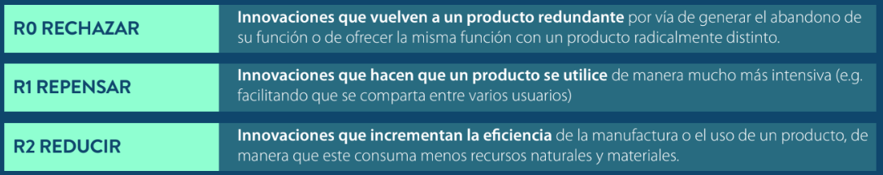
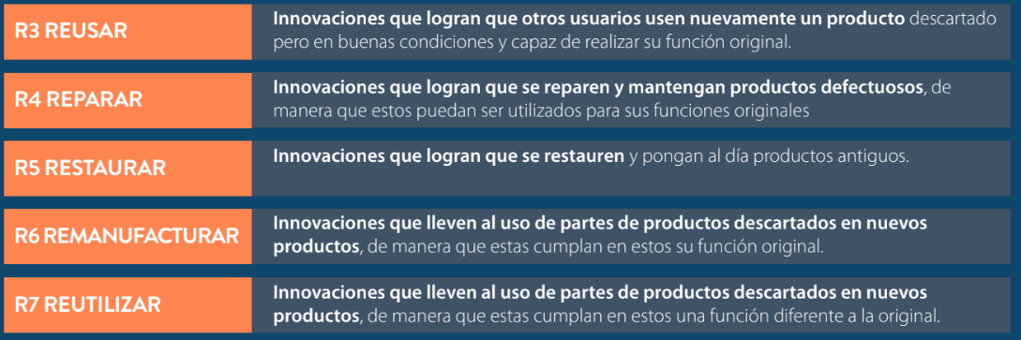

Slide 19
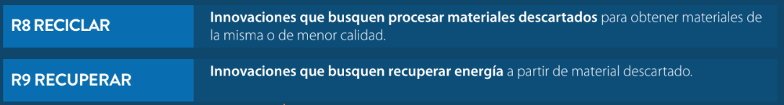

Slide 20
4.3. Biomimetismo

Slide 21
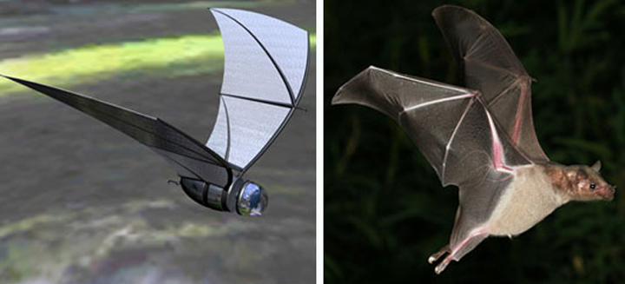
La naturaleza como maestro
La naturaleza ha resuelto una serie de problemas de formas extremadamente creativas.
Esa inspiración le está dando vida a una nueva generación de soluciones tecnológicas.
Fuente: https://inhabitat.com/how-biomimicry-can-help-designers-and-architects-find-inspiration-to-solve-problems/biomimicry/

Slide 22
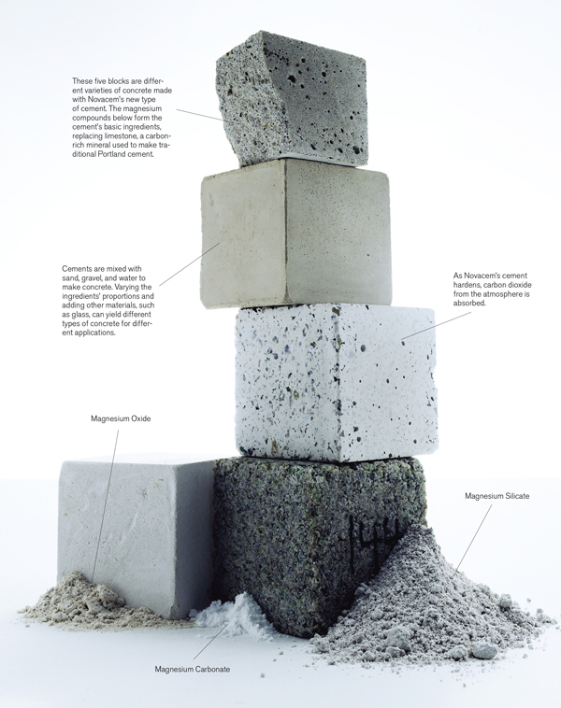
Calera’s Carbon Mix
Esta empresa utiliza dióxido de carbono como insumo para la producción de un aditivo de cemento, produciendo carbonato de calcio de la forma que lo hacen los corales.
Fuente: http://www2.technologyreview.com/news/418542/tr10-green-concrete/
Notes:
Making cement for concrete involves heating pulverized limestone, clay, and sand to 1,450 °C with a fuel such as coal or natural gas. The process generates a lot of carbon dioxide: making one metric ton of commonly used Portland cement releases 650 to 920 kilograms of it. The 2.8 billion metric tons of cement produced worldwide in 2009 contributed about 5 percent of all carbon dioxide emissions. Nikolaos Vlasopoulos, chief scientist at London-based startup Novacem, is trying to eliminate those emissions with a cement that absorbs more carbon dioxide than is released during its manufacture. It locks away as much as 100 kilograms of the greenhouse gas per ton.
Vlasopoulos discovered the recipe for Novacem’s cement as a grad student at Imperial College London. “I was investigating cements produced by mixing magnesium oxides with Portland cement,” he says. But when he added water to the magnesium compounds without any Portland in the mix, he found he could still make a solid-setting cement that didn’t rely on carbon-rich limestone. And as it hardened, atmospheric carbon dioxide reacted with the magnesium to make carbonates that strengthened the cement while trapping the gas. Novacem is now refining the formula so that the product’s mechanical performance will equal that of Portland cement. That work, says ­Vlasopoulos, should be done “within a year.”

Slide 23
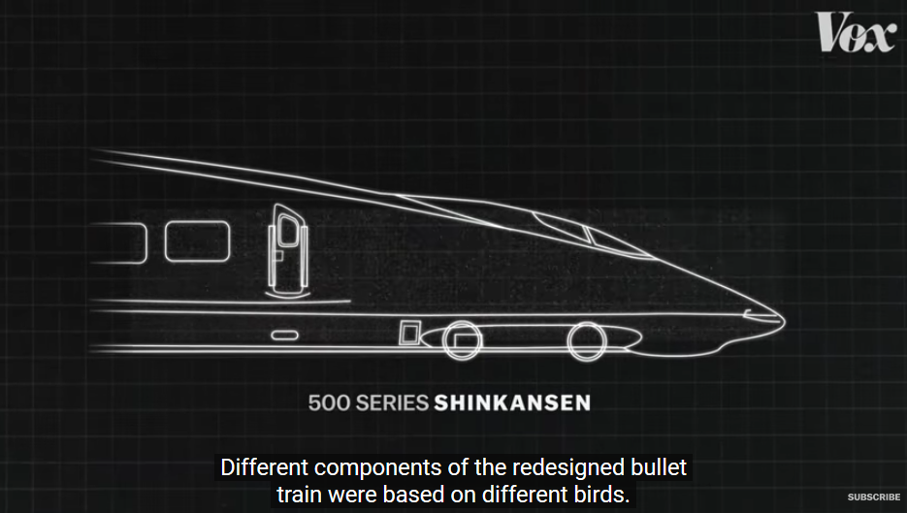
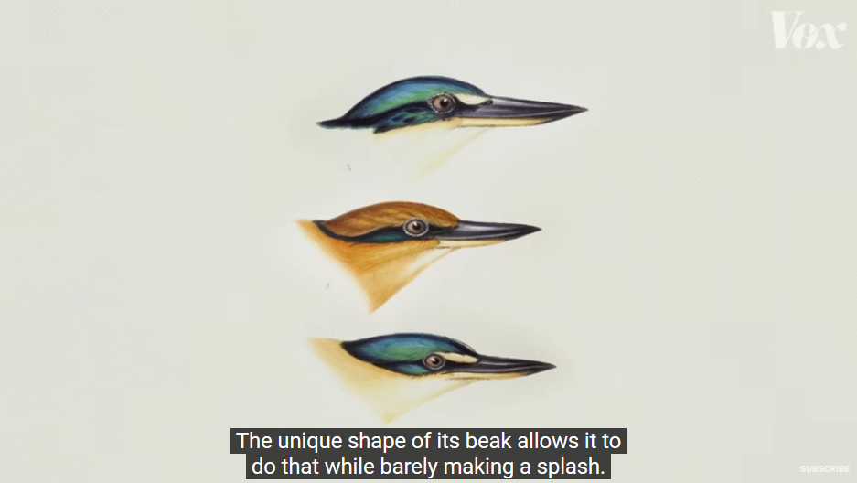
Shinkansen
La punta de los trenes bala en japón tiene la forma del pico del martín pescador, el cual puede entrar en el agua a gran velocidad con una mínima resistencia.
Fuente: https://www.youtube.com/watch?v=iMtXqTmfta0

Slide 24
4.4. Modelos de Negocio Circulares

Slide 25
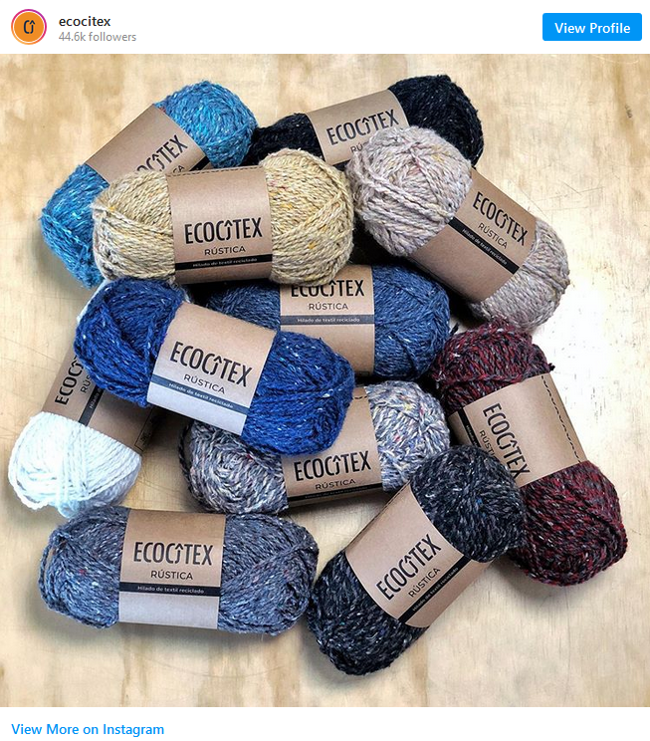
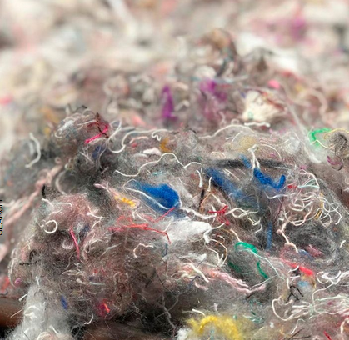
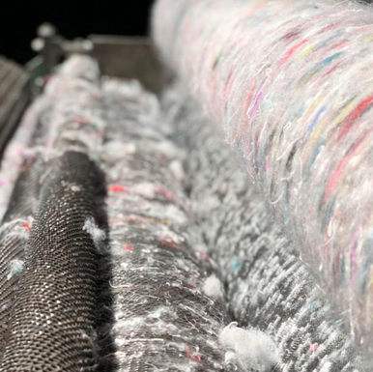
Ecocitex
Esta empresa utiliza fibras de residuos textiles para fabricar lana que puede usarse para tejer.
Fuente: https://galio.cl/2020/02/04/ecocitex-la-nueva-apuesta-por-el-reciclaje-textil/

Slide 26
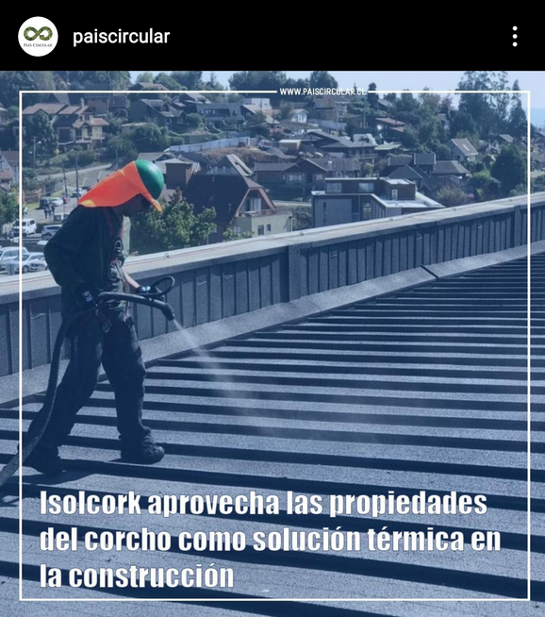
Isolcork
Especialistas en la entrega de soluciones en corcho para la construcción
La mejor terminación multipropósito y de fácil aplicación para proyectos de mantención y obras nuevas: sustentable, estético, aislante y durable.
Fuente: @paíscircular

Slide 27
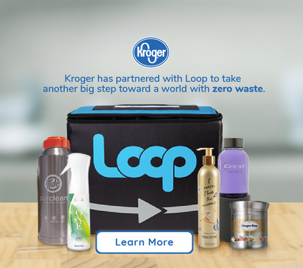
Terracycle Loop
Esta tienda vende sus productos en empaques reutilizables, los que retira para limpiar y volver a rellenar, para poder vender nuevamente.
Fuente: https://loopstore.com/

Slide 28
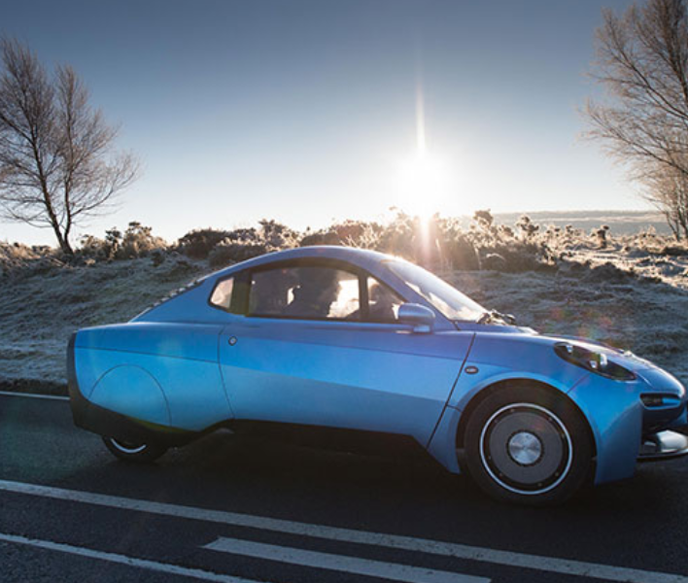
Riversimple Rasa
Este es un vehículo que no se puede comprar, sino que se paga por Km recorrido.
Mientras más eficiente el auto, mayor es el margen de ganancia de la compañía.
Fuente: https://www.riversimple.com/

Slide 29
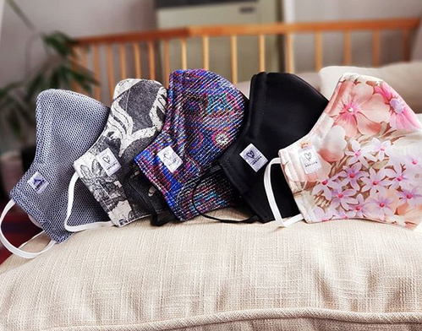
Arropa Mascarillas Upcycling
Con ropa en desuso Arropa fabrica mascarillas reutilizables a través del concepto de Upcycling.
Con un proceso de fabricación muy simple, se toman elementos que serían residuos y se utilizan como insumos para nuevos productos con mayor valor agregado.
Fuente: www.arropa.org

